Slide 1
1.2 测量长度和时间

Slide 2
感觉并不可靠
1

Slide 3
凭感官判断并不可靠。
紫色的线平行吗？

Slide 4
结论：依靠测量工具进行测量更准确。

Slide 5
什么是刻度尺
2

Slide 6
测量长度的工具有哪些？

Slide 7
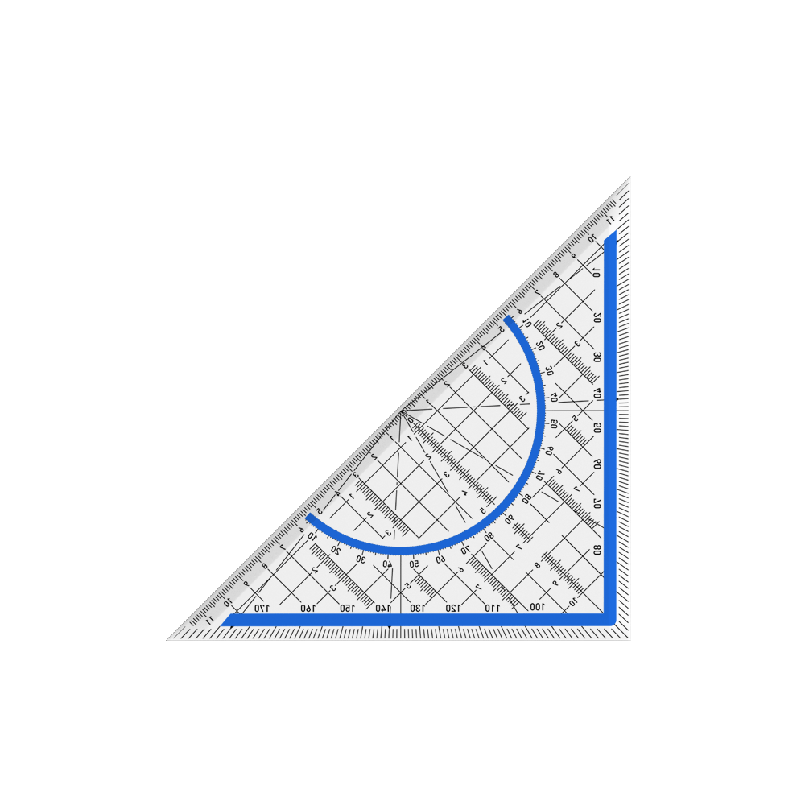
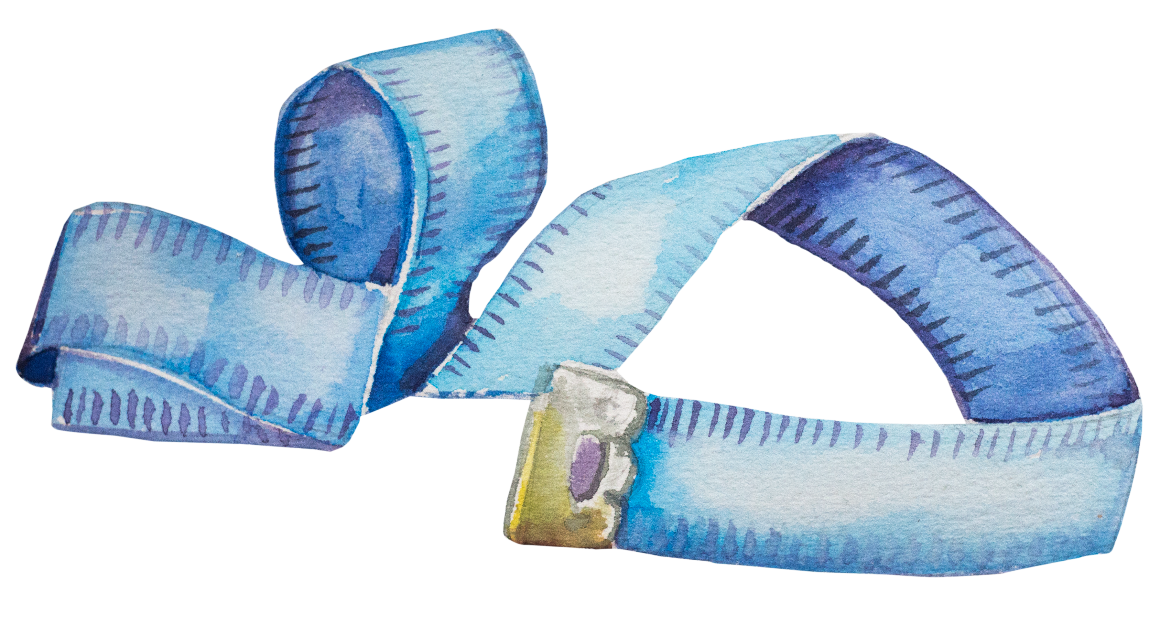
直尺
三角尺
卷尺
皮尺
这些常见的测量长度的工具有一个统一的名称：刻度尺

Slide 8
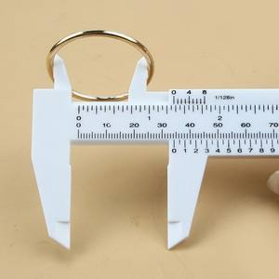
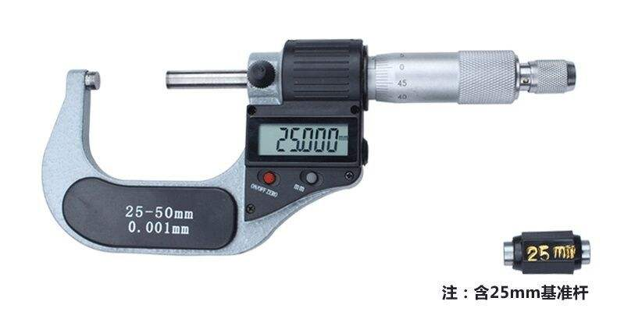
有一些不常见，但更精密的测量工具分别叫：
游标卡尺（0.01mm)
螺旋测微器（0.001mm)

Slide 9
单位的认识及换算
3

Slide 10
假如你的身边没有刻度尺，想用一块长木条和笔做一个刻度尺，你觉得还缺少什么？

Slide 11
缺少一个作比较的标准量。
校准量的大小叫做单位。

Slide 12
长度本质含义是物体长短是标准量（单位）的倍数。
比如：2米物体的含义是长度刚好是1米标准量的2倍。

Slide 13
单位分为国际单位（基本单位）和常用单位。
长度的国际单位是：米（m）
长度的常用单位有：千米（km）、分米（dm）、厘米（cm）、微米（μm）、纳米（nm）。
μ读作（miu）

Slide 14
小资料：
最初，法国科学家拉格朗日认为地球的经线长度是
不变的，于是他规定经线长度的一千万分之一定义为1m。
1983年国际计量大会规定：光在真空中1/299792458秒
内所经过的路程的长度定义为1m。

Slide 15
例：估测长度，填写上适当的单位
一个人的身高 1.67( )
头发丝直径约 0.07( )
地球半径约 6400（ ）
钢笔长约 0.15( )

Slide 16
常用长度单位之间的换算
1km=10³m
1m=10dm=100cm=10³mm
1mm=10³μm
1μm=10³nm

Slide 17
单位之间的换算技巧
1、大单位换小单位时，乘进率。（相当于大面额钞票换小面额钞票，数量变多）
2、常用单位之间换算，先换算成米。（所有的常用单位来源于米）

Slide 18
12cm=______ nm
解：
12dm=12×10⁻¹m=12×10⁻¹×10⁹nm=1.2×10⁹nm

Slide 19
约1cm
测试一下：一拃的长度是多少？

Slide 20
认识刻度尺
4

Slide 21
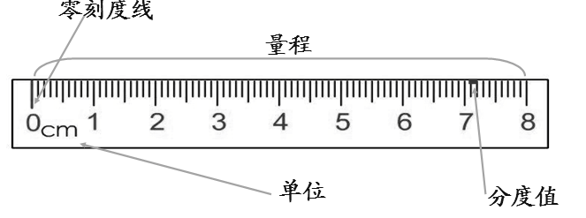
测量范围叫量程；相邻刻度线之间距离叫分度值。

Slide 22
了解量程和分度值有什么作用？

Slide 23
物体的长度大于量程，无法直接测量。
物体长度小于分度值，不能直接准确测量。

Slide 24
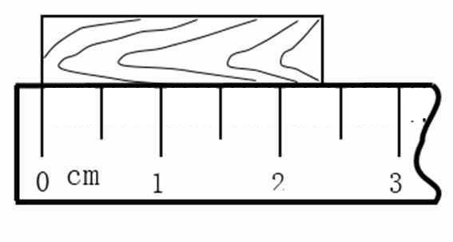
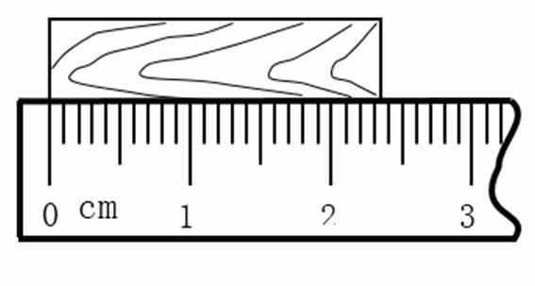
减小分度值，
（1）可更准确测量更小长度的物体，
（2）同样长的物体，分度值更小的刻度尺的测量结果更准确。
结论：分度值越小的刻度尺，刻度尺更精密。

Slide 25
刻度尺的使用
5

Slide 26
刻度尺在使用时，有哪些注意事项？

Slide 27
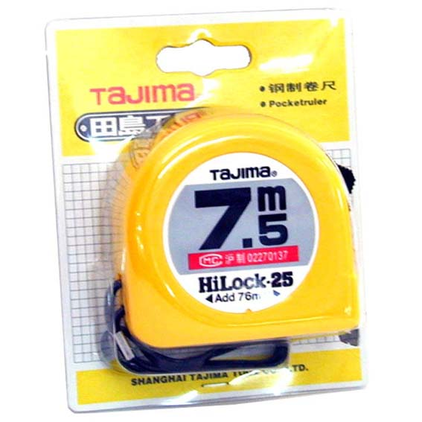
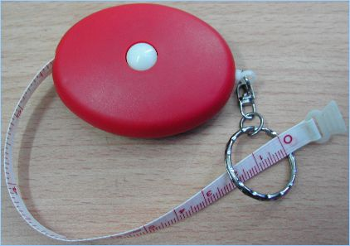
刻度尺的选——根据实际需要选择，不是刻度尺越精密越好。
卷尺
皮尺

Slide 28
刻度尺的放——刻度尺要放正，不歪斜；零刻度线对准被测物体的一端；刻度线紧贴被测物体。
0 cm 1 2 3 4 5 6 7 8 9 10
0 cm 1 2 3 4 5 6 7 8 9 10
0 cm 1 2 3 4 5 6 7 8 9 10

Slide 29
刻度尺的看——读数时，视线与尺面垂直。
0 cm 1 2 3 4 5 6 7 8 9 10

Slide 30
刻度尺的记——测量结果=准确值（分度值的数量）+估计值。
0 cm 1 2 3 4 5 6 7 8 9 10

Slide 31
动手操作
使用刻度尺测量作业本或物理课本的长度和宽度。

Slide 32
误差分析
6

Slide 33
思考：用一把受热膨胀的钢尺测量一个物体的长度，
测量结果偏大还是偏小？

Slide 34
误差是指真实值与测量值之间的差异。
误差偏大：测量值比真实值大。

Slide 35
为什么会有误差？

Slide 36
原因：
1、测量工具不够精密；
2、测量方法不科学；
3、测量者的主观因素；

Slide 37
应对措施：
1、测量工具不够精密——选用分度值更小的工具；
2、测量方法不科学——改进方法（比如累积法）；
3、测量者的主观因素——多次测量取平均值；

Slide 38
结论：误差不是错误，误差是不可避免的，
不可能消除，只能尽量的减小。

Slide 39
例：某同学用刻度尺先后6次测量一物体的长度，
记录的数据分别为45.301厘米，45.89厘米，45.29厘米，45.3厘米，45.31厘米，45.31厘米，求这个物体的长度。

Slide 40
有梦想 才有力量

